Slide 1


Slide 2

Wat is het probleem?
Eerste keer
Trein reizen
Cursus

Slide 3
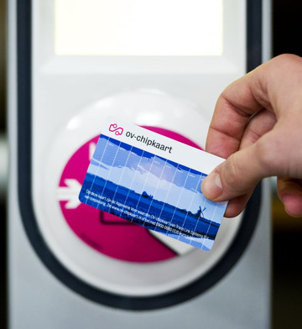
Wat is ons product
NFC
App
Database
Led strip

Slide 4
Led strip
Trein
Geen trein
Twee treinen
Beweging

Slide 5

Hoe ziet een cursus er uit?
Uitleggen
Oefenen
Vergelijken
Vragen

Slide 6

Wat willen wij bereiken?
Drempel verlagen
Ov gebruik stimuleren

